Slide 1
Set接口概述
Set接口概述
  一个不包含重复元素的 collection。

Slide 2
HashSet类概述
HashSet类概述
  不保证迭代set 时输出的顺序
  特别是它不保证该顺序恒久不变。
HashSet如何保证元素唯一性
  底层数据结构是哈希表HashMap
  哈希表依赖于哈希值存储
  添加功能底层依赖两个方法：
    int hashCode()
    boolean equals(Object obj)

Slide 3
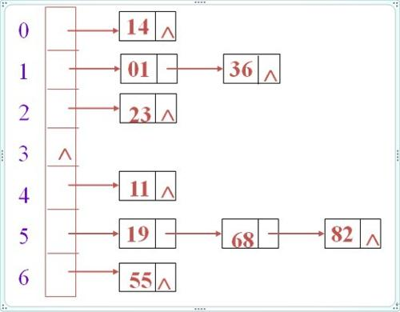
HashSet的数据结构
哈希表：HashMap是链表的数组
1.根据某种规律计算hashCode决定放在数组的哪一个索引号下面的链表中
2.如果hashCode
和前面的元素一样，则比较两个元素的值是否相同，不同则挂在前面元素所在链表中

Slide 4
练习一
Set案例：存储字符串并遍历:HashSetDemo1

Slide 5
练习二
HashSet集合存储自定义对象并遍历。
  如果对象的成员变量值相同即为同一个对象
  是否能实现去重？为什么可以？为什么不行？
HashSet存储自定义对象如果希望实现去重功能，需要在自定义对象对应的类中定义hashCode和equals方法
Set案例：存储自定义对象并遍历:HashSetDemo2

Slide 6
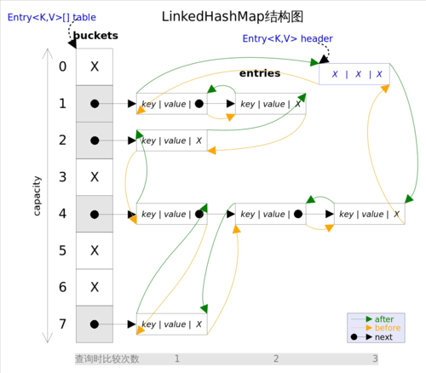
LinkedHashSet类概述
  LinkedHashSet是一个哈希表和双向链表的结合

Slide 7
LinkedHashSet类特点
  LinkedHashSet是一个哈希表和双向链表的结合
  元素有序且唯一
  由链表保证元素有序
  由哈希表保证元素唯一
  案例：LinkedHashSetDemo

Slide 8
TreeSet类概述
TreeSet类概述
  使用元素的自然顺序对元素进行排序
  或者根据创建 set 时提供的 Comparator 进行排序
  具体取决于使用的构造方法。
TreeSet是如何保证元素的排序和唯一性的
  底层数据结构是红黑树(红黑树是一种自平衡的二叉树):TreeMap

Slide 9
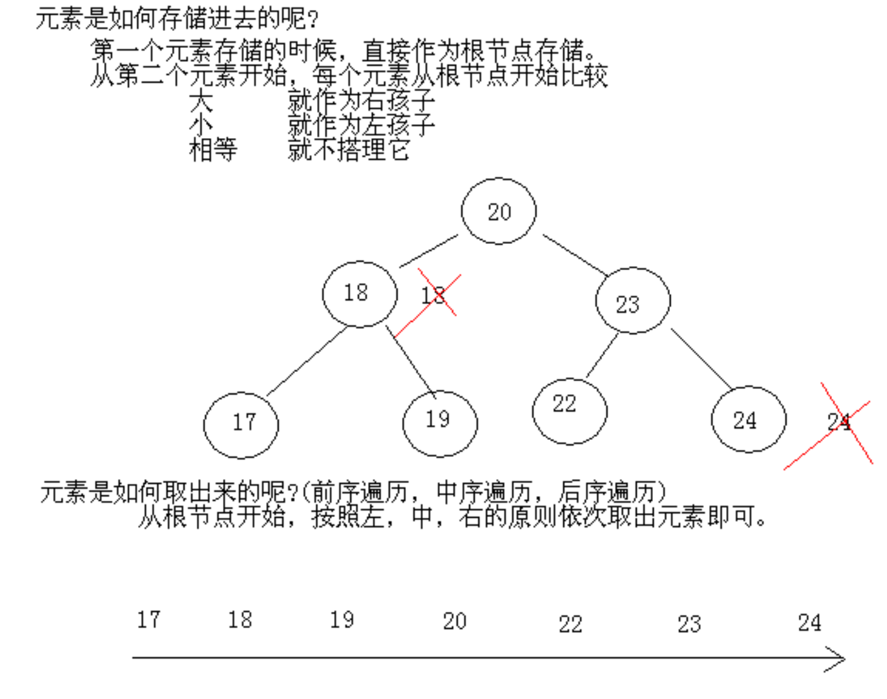
TreeMap的数据结构
平衡二叉树

Slide 10
TreeSet练习
TreeSet集合存储自定义对象并遍历
  如果对象的成员变量值相同即为同一个对象
  按照年龄进行从大到小进行排序
注：使用三种排序方法及优缺点
  内部排序（实现了Comparable接口的类的对象的列表或数组可以进行自动排序。）内部比较器
  外部比较器：创建实现Comparator接口的类
  外部比较器：用匿名对象实现Comparator接口

Slide 11
Set集合练习
编写一个程序，获取10个1至20的随机数，要求随机数不能重复。
A:创建HashSet对象，存储随机数
B：循环判断集合数是否小于10
  是：生成随机数，加入到集合中
  否：退出循环，并遍历集合打印出元素

Slide 12
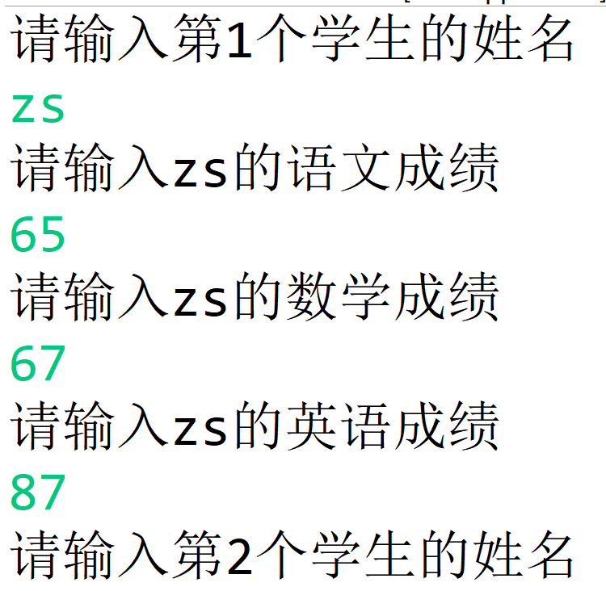
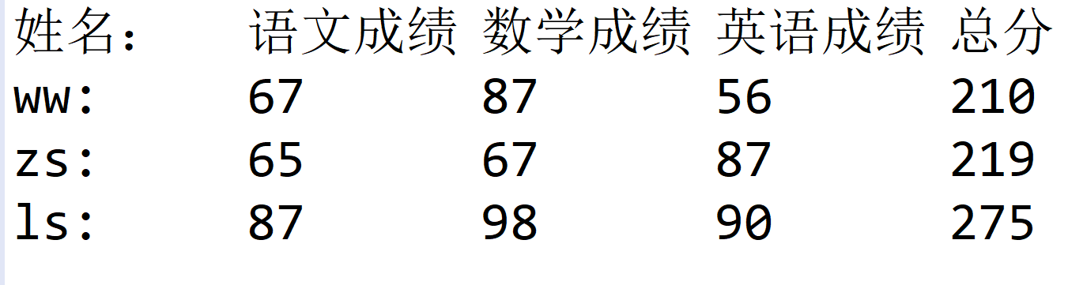
Set集合练习
键盘录入3个学生信息(姓名,语文成绩,数学成绩,英语成绩),按照总分从高到低输出到控制台
A：创建学生对象，记录姓名，各科分数和总分
B：创建按照总分排序的TreeSet集合
C：设计交互方式

Slide 13
Collection集合总结
集合与数组的区别：长度，元素类型，一致性
Collection接口
  List接口：有序，可重复，如何添加删除遍历
    ArrayList：底层数据结构是数组
    Vector：底层数据结构是数组，线程安全
    LinkedList：底层数据结构是链表
  Set：不可重复，如何添加及遍历
    HashSet：底层数据结构是哈希表，hashCode和equal方法确保元素不可重复
    LinkedHashSet：底层数据结构是哈希表加链表
    TreeSet：底层数据结构是平衡二叉树

Slide 14
Collections类和成员方法
Collections类概述
  针对集合操作 的工具类，都是静态方法
Collections成员方法
  public static <T> void sort(List<T> list)：排序
  public static <T> int binarySearch(List<?> list,T key)：二分查找
  public static <T> T max(Collection<?> coll)：最大值
  public static void reverse(List<?> list)：反转
  public static void shuffle(List<?> list)：随机置换

Slide 15
Collections成员方法的使用
模拟斗地主洗牌和发牌
  给三个玩家随机发牌，每个玩家17张牌
  留3张底牌
  对牌进行排序

Slide 16
分析
A:一副牌有54张扑克，分别是：
  A,2,3,4,5,6,7,8,9,10,J,Q,K十三个数字搭配♦，♣，♥，♠四种花色，共52张
  大王，小王共两张
B:斗地主洗牌、发牌流程
  洗牌：随机打乱54张牌的顺序
  发牌：按顺序从上到下将牌发给三个玩家，最后留下3张，作为底牌
  看牌：每个玩家将牌按从小到大的顺序排列，2>A>K>Q>….

Slide 17
面向对象程序设计分析
A:牌盒类PaiHe:
成员变量：ArrayList变量paiHe，存放54张扑克
成员方法: public void xiPai(?)
public void faPai(?)
B:扑克类Porker：扑克的花色，数字，排序号
成员变量：String color; String number; int index;
成员方法：getXXX()/setXXX, 重写compareTo()方法
C:玩家类：存放玩家姓名和所发的牌
成员变量：String name；ArrayList<Porker> pai;
TreeSet<> sortedPai
成员方法：getXXX/setXXX，
public TreeSet<> kanPai()

Slide 18
主程序分析
A:创建一个牌盒
B:装牌
C:洗牌
D:发牌
E:看牌

Slide 19
排序分析
模拟斗地主洗牌和发牌
模拟斗地主洗牌和发牌
  对牌进行排序

